Slide 1
Web security
03/05/2018
Jana Mineur – Lorenz Borgions – Matthias Van Meerbeek

Slide 2
Inhoud
Intro
Wat is security?
Web security

Slide 3



Security
internet is overal
openbaar
persoonlijke data afschermen
security toepassen

Slide 4
Inhoud
Intro
Wat is security?
Web security

Slide 5


Web security
soorten
XSS
SQL-injection
password hashing
public files
PHP configuration file
error reporting
exposing PHP version

Slide 6
XSS
Cross Site Scripting
doel: gedrag van de webapplicatie veranderen
client side code
JavaScript
in input velden
via URL
via database

Slide 7
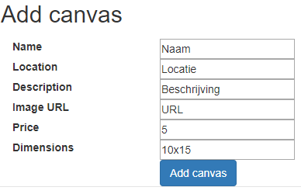
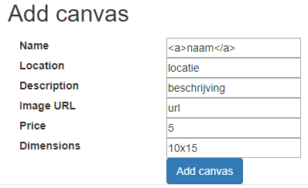

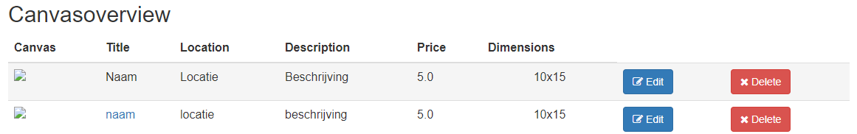
Voorbeeld

Slide 8

SQL injection
SQL query's
doel van query veranderen
gevaren:
gevoelige data vrijgeven,
wijzigen
verwijderen
bij input-velden

Slide 9
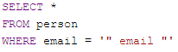
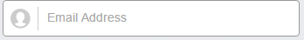
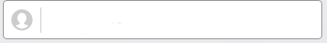
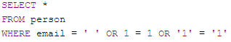
Voorbeeld
‘ OR 1 = 1 OR ‘1’ = ‘1’
ALWAYS TRUE

Slide 10
Voorbeeld
‘ OR 1 = 1 OR ‘1’ = ‘1’
ALWAYS TRUE

Slide 11
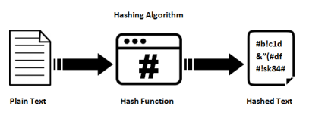
Password hashing
doel: persoonlijke gegevens afschermen
authenticatie
bedreiging: wachtwoord onderscheppen
oplossing: hashing
algoritme
1 richting
salt toevoegen
password_hash()

Slide 12

Public files
beschikbaar stellen bestanden op webserver
code
configuratiebestanden voor webserver
oplossing
alle bestanden privé behalve de nodige
afschermen in aparte map
voorbeeld
root/
config/
php.ini
index.php
style.css
javascript.js
logo.png
private/
config/
php.ini
src/
public/
index.php
style.css
javascript.js
logo.png
default

Slide 13

PHP configuration file
security issues
in configuratiebestanden web-server
php.ini
voorbeelden
PHP-versie
error messages
configuratiebestand aanpassen
Notes:
Security issues kunnen overal voorkomen. Het is daarom belangrijk niet alleen je eigen code te
controleren op issues maar ook de configuratie van de webserver waarop je applicatie draait is
gevoelig voor issues.
Vaak bevat de webserver verschillende configuratiebestanden, voor php is dit de php.ini file

Slide 14
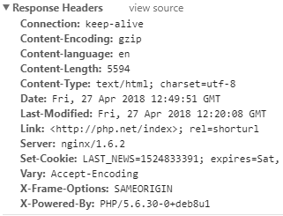
Voorbeelden
PHP-versie
error messages
in request-header
oplossing
tonen van de versie uitschakelen: expose_php = off
error page
bevat veel informatie over werking en structuur code
afschermen
oplossingen
errors tonen op scherm uit-schakelen: display_errors = off
errors wegschrijven naar server logs: log_errors = on
Notes:
Een mogelijke security issue op de webserver is het beschikbaar stellen van de gebruikte php
versie.
Omdat niet alle versies van php identiek dezelfde functionaliteit aanbieden en sommige versies
ook zwakke punten hebben, is het beter om de php versie van de webserver privé te houden.
Indien je dit niet doet zal bij elk request voor php de php versie terug te vinde zijn in de
request header (het informatiedeel van een datapakket).
Je wilt immers niet tonen dat jij die ene versie gebruikt die net veel security issues bevatte.
Een mogelijke security issue op de webserver is het aanzetten van error messages.
Wanneer er een probleem is zal de gebruiker doorverwezen worden naar een error page.
Op deze error page wordt vaak een error message weergeven die veel informatie kan geven over
de werking en de structuur van de code.
Deze informatie willen we uiteraard zoveel mogelijk afschermen van de buitenwereld zodat deze
niet in de verkeerde handen kan vallen.

Slide 15


